Slide 1

EBAY SPY
אחמד חושאן

Slide 2
בהתחלה רוצה לדבר על איך הגיע לי את הרעיון של הפרויקט.
-הייתי בקורס שמדבר על איך עושים כסף מהאינטרנט דרך מה שנקרא Dropshipping.

Slide 3
-מה זה Dropshipping היא שיטה כדי לפתוח חנות על אתר ebay בלי שיהיה לך אף מוצר אישי.
אז מאיפו תביא את המוצרים האלה? תליך לאתרים כמו amazon או aliexpress מחפש על מוצרים לפי שיטה שנדבר עליה בהמשך, ומעתיק את פרטי המוצרים האלה כמו קותרת ותמונות לחנות שלך ב-ebay עם עידקון במחיר (כדי לעשות כסף) וכאשר מישהו עושה קניה מחנות שלך אתה הולך למקור של המוצר ב- amazon או aliexpress וקונה לו את המוצר ורושם את הכותרת שלו.

Slide 4
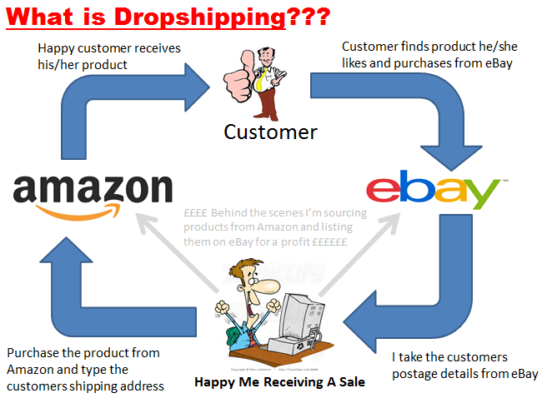
Dropshipping

Slide 5
-מה שהיינו לומדים בקורס הזה הוא איך לחפש על מוצרים שאם נשים אותם בחנות שלנו הם נמכרים, כי אתה יכול לשים אלפי מוצרים בחנות שלכה ולא לעשות אף כסף כי לא בחרת את המוצרים בצורה נכונה. -היינו משתמשים בשיטה האלה: Spy On Sellers: אם נעתיק מוכר שעושה הרבה מכירות ב-ebay אז אנהנו יכולים לעשות מכירות!

Slide 6
-השיטה: היינו הולכים לאתר ebay, מחפשים על מילה אקראית נכנסים על המוצרים ומעתיקים את הקישורים של המוכרים שיש להם דירוג בין 500 ל-1000. מה זה דירוג של מוכר: כאשר מישהוא קונה מוצר מסויים הוא נותן למוכר דירוג לפי השירות שקיבל. אז למה בין 500 ל-1000 כי אם נשים בחנות שלנו מוצר שנמצא בחנות של מוכר שיש לו דירוג הרבה גבוה למשל 50 אלף, אלגוריתם של ebay מעדיף אותו בתוצאות החיפוש ואז המוצר שלנו יהי בסוף הדף של החיפוש ואף אחד לו רואה אותו.

Slide 7
אחרי שהעתקנו את הקישורים של המוכרים האלה היינו הולכים למוצרים שלהם ובודקים ורושמים כל יום כמה כל מוצר עשה מכירות היום, אחרי חודש תהי לנו רשימה על המוצרים הכי טובים שאם נשים אותם בחנות שלנו היינו עושים מכירות, אבל זה היה לוקח ממני לפחות 5 שעות ביום.

Slide 8
-האתר שעשיתי יכול לעשות כל זה ולהביא מידע על אלפי מוצרים בצורה אוטומטית (ה-5 שעות של עבודה הפכו לקמה שניות וקמות המוצרים שעושה להם spy היו הרבה יותר) והאתר נותן דוחות יותר מפורטים.

Slide 9
-הבעיה בברויקט קזה היא עומס על השרת, כי פתיחה הרבה דפדפנים מהרבה משתמשים כדי להביא מידע מ-ebay (דרך Selenium) אמור לגרום לעומס על השרת) אז עשיתי הרבה מנגנונים כדי למנוע את זה, אדבר עליהם בהמשיך.

Slide 10
דגימה

Slide 11
איך יכלנו להביא את המידע הזה מתוך האיבי:
כל הקוד של הפרויקט מתבסס על מה שנקרא Selenium וזו אחד מפתרונות האוטומציה הפופולריים ביותר בתעשייה כיום. וזאת על אף מגבלותיו לצאת את תחומי הדפדפן. הוא חינמי, יש לו את קהל המשתמשים הגדול ביותר לכלי אוטומציה ובהתאם לכך מספר הרפרנסים, המדריכים, השאלות והתשובות הכי נרחב שתמצאו ברשת.

Slide 12
איך יכלנו להביא את המידע הזה מתוך האיבי:
סלניום למעשה זוהי סוויטת מוצרים הנותנת פתרון לבדיקות אוטומטיות על גביי דפדפנים, סוויטה זו תומכת בכל הדפדפנים הגדולים Safari, Chrome, Firefox, IE) ) ומגוון שפות תכנות: C#, Java, Python, Rubi, PHP, Objective C ועוד, וכמו כן תומכת בכל גרסות windows החל מ- winXP וכן Ubunto

Slide 13
אחסון המידע:
השתמשנו ב- Entity Framework וזה קוד פתוח של מיקרוסופט שמאפשר עבודה על בסיסי נתונים דרך הרבה גישות למשל Code First, Database First
בפרויקט הזה השתמשנו בגישת Database First כלומר רק בנינו את הטבלאות ו-Entity Framework בנה לנו את הקוד שמקשר בין הטבלאות האלה והתכנית.

Slide 14
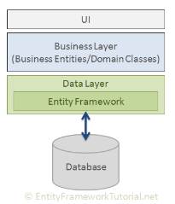
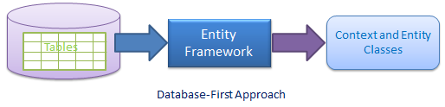
אחסון המידע:
Entity Framework:
Database
First:

Slide 15
השאילתות על בסיב הנתונים:
כדי לבצע שאילתות על בסיס הנתונים שלנו השתמשנו ב-Linq וזו שפה דקלרטיבית דמוית SQL לביצוע שאילתות שמיקרוסופט שילבה והיבנתה בשפות האימפרטיביות של הדוט נט כ-#C ו-VB.NET.

